Slide 1
«Отечественная религиозная философия»

Slide 2
Факторы, повлиявшие на становление философии в России:
1) христианизация Руси;
2) реформы Петра Первого;
3) конвергенция и дивергенция отечественных и западно-европейских философских теорий.

Slide 3
Основные темы исследования:
1) проблема взаимовлияния науки и религии;
2) исследование ключевых проблем современного российского общества;
3) прогнозирование дальнейшего политического и культурно-исторического развития России.

Slide 4
«Философия разума»
Направление в российской философии 18-19 вв., отстаивающее идеал научной рациональности как формы познания мира в противовес чувственному опыту.

Slide 5
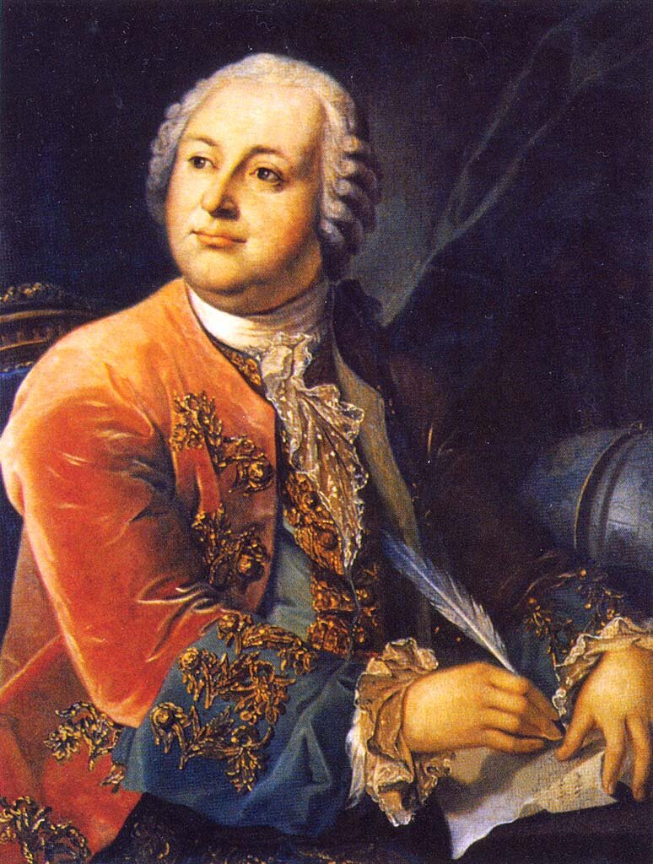
Михаил Васильевич Ломоносов (1711-1765гг.) – российский физик и химик
Являлся представителем естественно-научного материализма.
Отстаивал идею всеобщих законов развития природы и общества.
Развивал идеи деизма в своей философии.

Slide 6
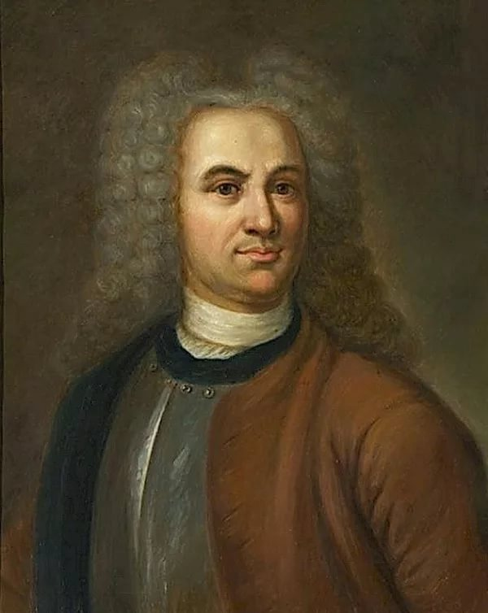
Василий Никитич Татищев (1686-1750) – российский историк и государственный деятель
1. Утверждал необходимость преодоления влияния религии на науку;
2. Развивал идеи деизма в российской философии
3. Создатель первой в России классификации наук.
4. Главным двигателем исторического прогресса считал «всемирное просвещение умов» (сторонник рационализма).

Slide 7
«Философия чувства»
Направление в российской философии 18-19 вв., представители которого определяли чувственную и интеллектуальную интуицию, нравственный и эстетический опыт в качестве основы познания человеком мира и самого себя.

Slide 8
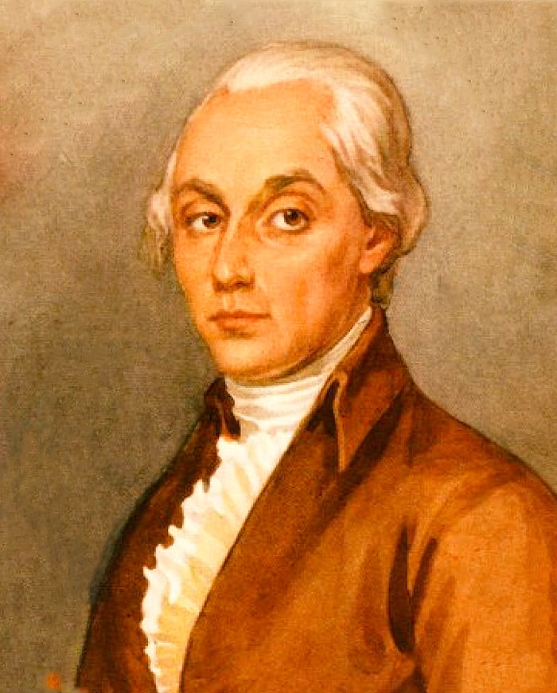
Александр Николаевич Радищев (1749-1802гг.) – философ, поэт, государственный деятель

Slide 9
Основные идеи философии Радищева
1.Автор произведения «Путешествие из Петербурга в Москву».
2. Главной задачей философии считал критическое осмысление социального бытия индивида и общества, анализ наиболее актуальных проблем развития государства.
3. Считал, что нужно не противопоставлять идеализм и материализм, а создать на их основе универсальный философский метод.

Slide 10
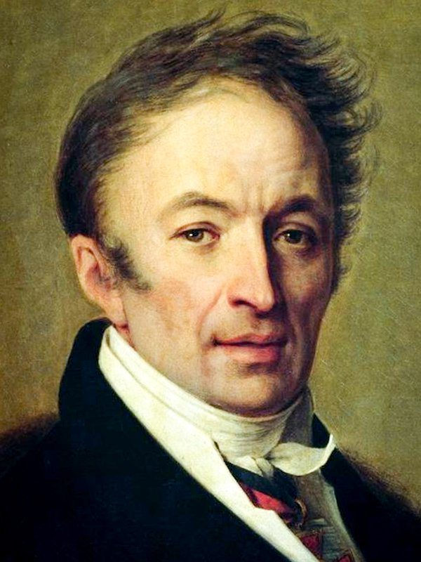
Николай Михайлович Карамзин (1776-1826гг.) – историк и философ

Slide 11
Основные идеи философии истории Карамзина
1.Главной проблемой его философии была идея свободы.
2. Придерживался идеи компаративизма истории. Разделял историю как науку и как учебную дисциплину.
3. Источником многих проблем бытия человека и общества считал недостаточную «просвященность ума», а потому отстаивал идею доступности образования для всех сословий.
4. Для его философии истории был характерен патриотический консерватизм
5. Одним из главных качеств правителя государства считал способность учиться на ошибках прошлого.

Slide 12
Н. Карамзин выделял два вида рациональности
Закрытая
Открытая
Рациональность, направленная на достижение конкретного результата, обусловленная жестко определенными нормами, правилами и принципами
Рациональность, направленная на расширение познавательных возможностей индивида, связанная с выходом за пределами существующих норм, правил и принципов

Slide 13
Западничество и славянофильство как направления русской философии 19 в.

Slide 14
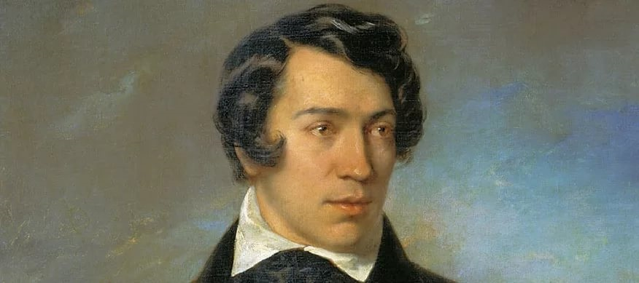
Алексей Степанович Хомяков (1804-1860гг.)– основатель славянофильства
1. Автор книги «Призвание России»
2. Отстаивал идею самобытности российской культуры.
3. Выступал с критикой капитализма и социализма.

Slide 15
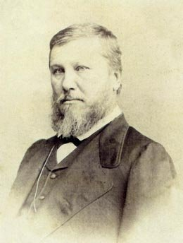
Николай Яковлевич Данилевский (1822-1885) – представитель философии славянофильства
1. Создатель понятия культурно-исторический тип (культура России)
2. Признавал важность реформ Петра Первого, но критиковал из прозападный характер.
3. Утверждал наличие некоторых общих оснований в российской и европейской культуре.
4. В будущем видел Россию как всемирную православную цивилизацию.

Slide 16
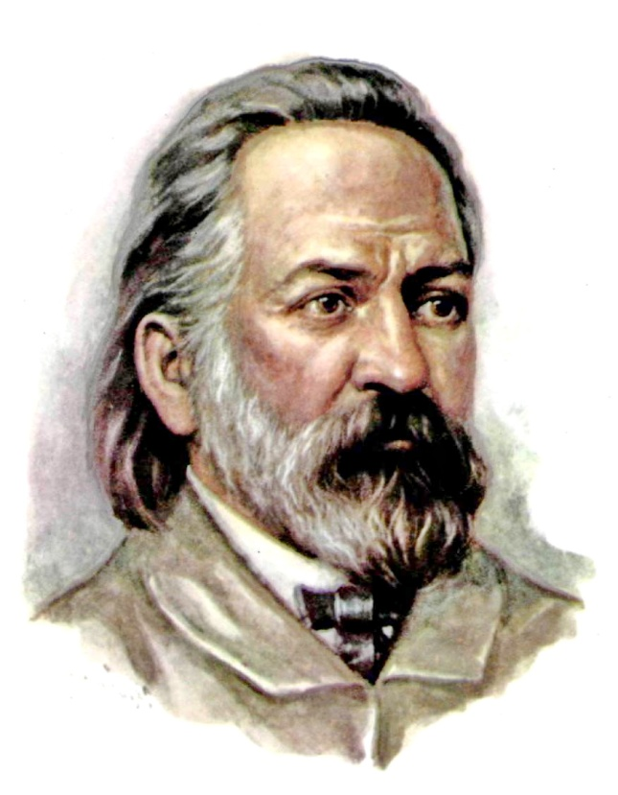
Александр Иванович Герцен (1812-1870) – отечественный философ и публицист
1. Критически относился к идее революции
2.Центральным понятием его философии была свобода
3. Исследовал феномен национального характера
4. Отстаивал взаимосвязь философии и естествознания.

Slide 17
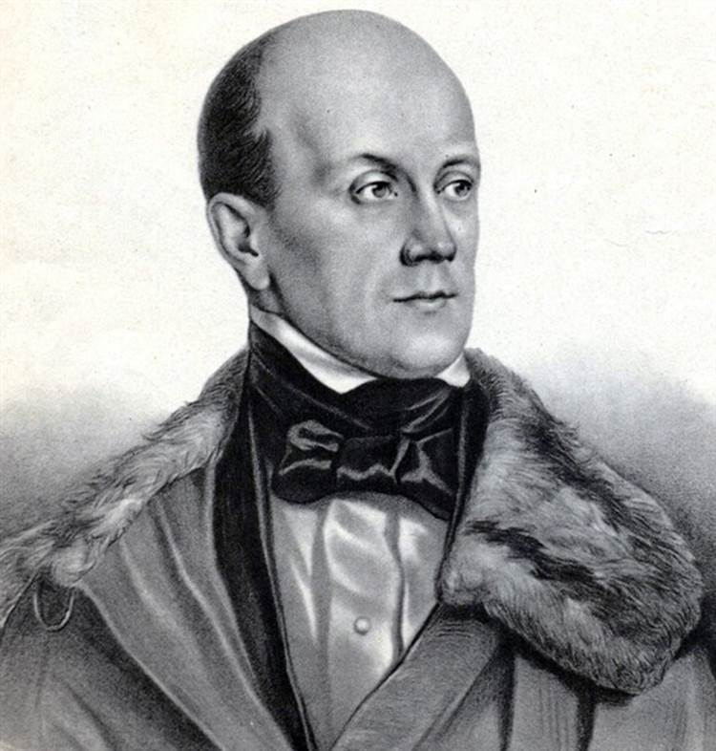
Пётр Яковлевич Чаадаев(1794-1856) – один из основателей западничества
1. Критиковал рационализм западной философии.
2. Признавал сложность культурного самоопределения России, впитавшей элементы культуры и Запада, и Востока.
3. Утверждал необходимость философского –критического – анализа истории.
4. Говорил о некотором отставании России в культурном и политическом развитии от Европы.

Slide 18
Философия русского религиозного идеализма. Основные представители и их идеи

Slide 19
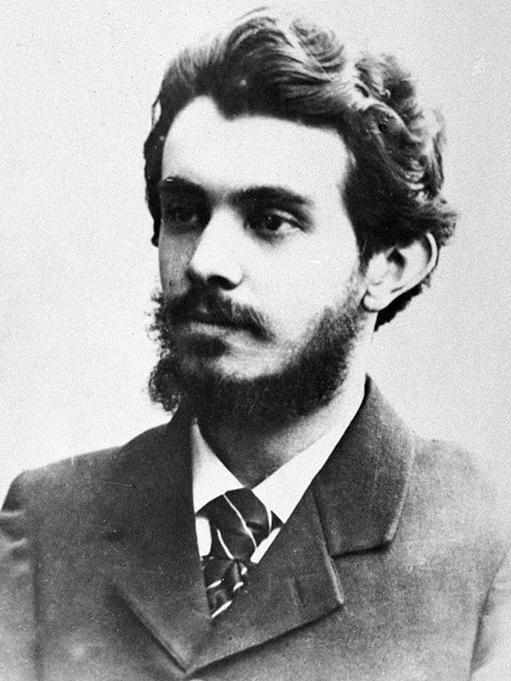
Николай Александрович Бердяев (1874-1948гг.) – представитель философии религиозного идеализма

Slide 20
Основные произведения
«Философия творчества»
«Философия свободы»
«Проблемы идеализма»

Slide 21
Ключевые идеи творчества:
1. Считал творчество универсальной формой познания мира.
2. Исследовал взаимосвязь и противоречия между свободой и творчеством в бытии человека.
3. Выступал с критикой капитализма как идеологии, но не как типа политического устройства.
4. создал концепцию «религиозного экзистенциализма», согласно которой исследование смысла жизни человека неотделимо от изучения бытия Бога.

Slide 22
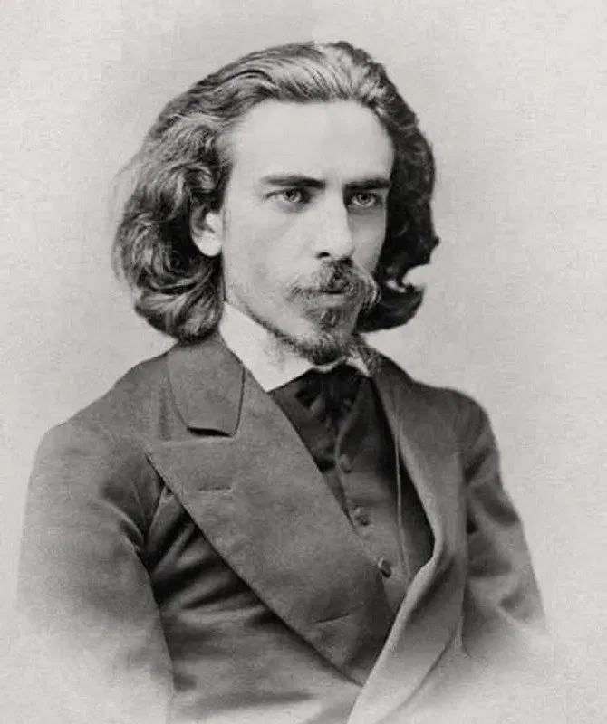
Владимир Сергеевич Соловьёв (1853-1900гг.)

Slide 23
Основные идеи философии:
1. Автор понятия всеединство – этическая и гносеологическая теория, признающая возможность объединения человечества на принципах религии и веры.
2. утверждал взаимосвязь философского и религиозного знания
3. считал религию и церковь высшими стадиями развития истории.

Slide 24
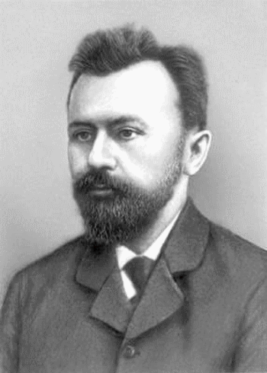
Сергей Николаевич Булгаков (1871-1944гг.) – философ и богослов

Slide 25
Основные идеи философии С. Булгакова
1. Считал главной задачей философии изучение культуры человека.
2. Системообразующим элементом культуры считал религию.
4. Автор понятия «софия» – теории всеединства человечества, основанном на сосредоточении его творческих, научно-технических, политических и экономических возможностей.
5. Разделял в бытии человека хозяйственное (материально-техническое) и культурное (духовное творчество).
6. Определял искусство как чувственную сферу культуры.

Slide 26
Философия русского космизма

Slide 27
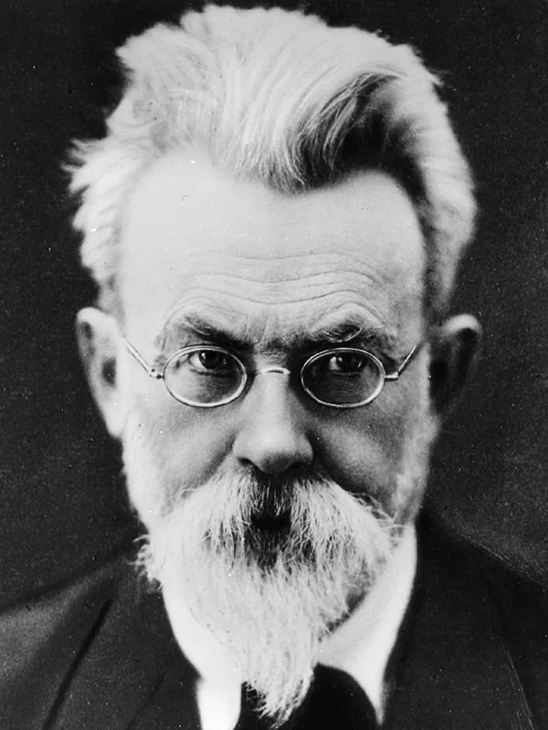
Владимир Иванович Вернандский (1863-1945гг.)

Slide 28
Основные взгляды
В. Вернандского:
1. Относился к русскому космизму: религиозно-философской теории, признающей необходимость изучения Космоса как идеального первоначала.
2. Ключевое понятие философии – ноосфера: сфера разума, созданная человеком в результате преобразования им мира средствами науки и техники.
3. Главное функцией философии считал прогностическую, основанную на научном предвидении.
4. Предвидел будущий глобальный характер некоторых проблем человечества: рост городов, истощение ресурсов, перенаселенность, ухудшение экологии и т.д.

Slide 29
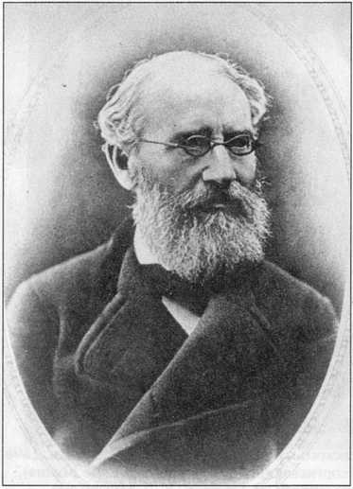
Николай Фёдорович Фёдоров (1829-1903гг) – философ и публицист

Slide 30
Основные идеи творчества Н. Фёдорова
1. создатель «философии общего дела» - преобразовании мира для оптимизации условий существования в нём, что может привести к продлению человеческой жизни.
2. критиковал эмпиризм и рационализм за узость познавательных средств
3. критиковал пассивность человека по отношению к природе и собственной жизни, выступал за его активное, творческое и преобразующее начало.
4. бедность и социальное неравенство считал главными проблемами своего времени
4. религию видел как форму почитания прошлого (предков)

Slide 31
Рекомендуемая литература по материалам лекции:
1.Богданов А.В. «Русская идея в философских воззрениях Чаадаева»
2.Горлачев В.П., Бернюкевич Т.В. «Русский космизм как явление культуры»
3.Даниелян Н.В. «Н.М. Карамзин в судьбе отечественной философии»
4.Егоров И.В. «В.С. Соловьёв» как философ».
5.Корнилов С.С. «Философские основания проекта «общего дела» Н. Федорова»
6.Кувакин В.А. «М.В. Ломоносов как философ жизни»
7.Кузнецов Ю.В., Салмина И.Ю.«Философия истории Н.Я. Данилевского»
8.Лазарев В. «Философия трагедии Н.А. Бердяева»
9.Мишин Н.А. «Философия истории А.С. Хомякова»
10.Сухов А.Д. «А.Н. Радищев. Философ-материалист».
11.Сутырина Т.А. «Аксиологический потенциал педагогических идей Татищева»
12.Хохлова Е. «Философия культуры С. Булгакова»
Вся указанная литература есть на сайте Киберленинка

